Slide 1
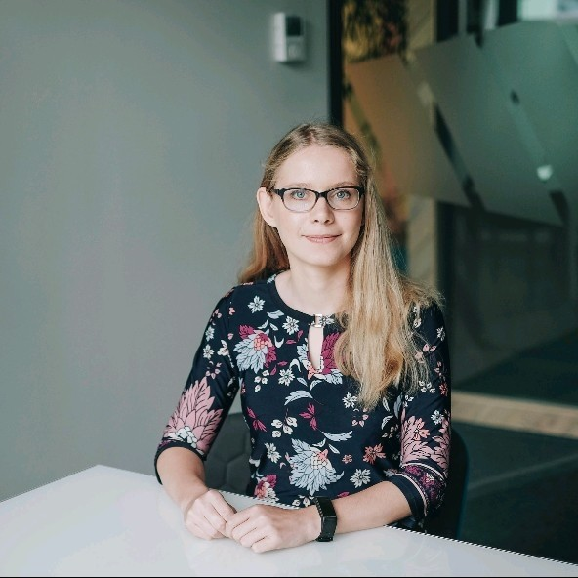
Vali Andmetarkus!
Virve Räni
virve.rani@bcs.ee

Slide 2
Päevakava - XV päev
09:00 – 10:30 – Koolitus – Märt - Andmeanalüütika rakendamine
10:30 – 10:45 – Paus
10:45 – 12:15 – Koolitus - Tehisaru toimimise põhimõtted
12:15 – 13:15 – Lõunapaus
13:15 – 14:45 – Koolitus – Vestlusrobotiga andmeanalüüs
14:45 – 15:00 – Paus
15:00 – 16:30 – Koolitus – Kristina - Andmetega seotud rollide värbamine

Slide 3
Paus 10:30-10:45

Slide 4
Generatiivne tehisaru – suured keelemudelid (LLMs)
Treenitakse tekstide ja muude materjalide pinnalt.
Otsib mustreid tekstides - sõnadevahelisi seoseid mitmete treeningtsüklite käigus.
Tokenization – tekstid jagatakse osadeks.
Embedding – tokenitele määratakse vektor, mis määrab tema asukoha teiste tokenitega võrdluses.
Areneb vastavalt tagasisidele. (Reinforcement Learning)
Päringu esitades ennustatakse, milline sõna tuleb järgmisena.
Vastuste kvaliteet oleneb treeningandmestiku kvaliteedist.
Tehisaru võib "hallutsineerida".

Slide 5
Tehisaru – levinumad vestlusrobotid
ChatGPT
Google Gemini
Microsoft Copilot
Claude
Nt proovi "Show world population on graph."

Slide 6
Tehisaru – levinumad kasutusvõimalused
Koodi ja valemite loomine ning paluda selgitused juurde
Veateadete lahendamine
Andmemudeli loomine
Näidisandmestike loomine
Graafikute loomine
Statistiliste analüüside tegemine
Kokkuvõtete tegemine, tulemuste tõlgendamine
NB! Kasutamisel tuleb silmas pidada andmekaitset ja ärisaladuse hoidmist. Tavaliselt vestlusrobotid kasutavad saadud andmeid edasiseks treenimiseks.
Notes:
Iteratiivne protsess.

Slide 7
Tehisaru – eduka päringu kirjutamine
Päring = keelemudelile programmi kirjutamine
Anna võimalikult palju konteksti ning millises formaadis vastust soovid
Täpsusta, millist tarkvara kasutad, kui valemeid küsid
Iteratiivne protsess – palu täiustada ja täiendada

Slide 8
Tehisaru - personaliseerimine
Saab lisada info, mida iga päringu tegemisel jooksutatakse
Nt ChatGPT --> kliki oma profiilil --> Customize ChatGPT

Slide 9
Tehisaru – vestlusrobotid - praktiline harjutus
Ava Müügiraporti Power BI
Palu erinevatel vestlusrobotitel luua samu arvutatud tulpasid ja mõõdikuid, mida analüüsis kasutasime. Võrdle vestlusrobotite vahelisi tulemusi ning meie poolt kirjutatud valemeid.
Uuri sama Employee Overview raporti mõõdikute kohta

Slide 10
Tehisaru – Visual Studio Code
View --> Chat
Ühendus valitud vestlusrobotiga
Võimalik ette anda kontekst
Proovi luua SQL päringuid kirjelduse abil

Slide 11
Lõunapaus 12:15-13:15

Slide 12
Grupitöö näide - reklaamikampaaniate analüüs
Ettevõtte ja uurimisprobleemi tutvustus
Uurimisplaan
Andmekaitse kirjeldus – mis alustel andmeid töödeldakse?
Ärisõnastik, andmemudel, andmesõnastik
Andmevoog
Näidisandmestiku loomine
Andmete kvaliteedi kontroll
Andmete eksploratiivne analüüs
Andmete statistiline analüüs
Kirjeldav raport / analüüs
Andmelugu, järeldused

Slide 13
Paus 14:45-15:00

